Slide 1













Slide 2






Bài 1
Bài 4
Bài 2
Bài 5
Bài 3

Slide 3



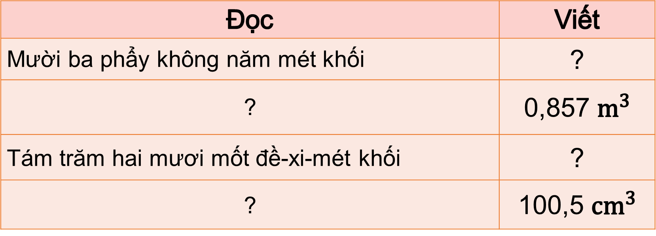
请替换文字内容，添加相关标题，修改文字内容，也可以直接复制你的内容到此。请替换文字内容，添加相关标题，修改文字内容，也可以直接复制你的内容到此。请替换文字内容，添加相关标题，修改文字内容，也可以直接复制你的内容到此。
Hoàn thành bảng sau.
Đọc | Viết
Mười ba phẩy không năm mét khối | ?
? | 0,857 $m^{3}$
Tám trăm hai mươi mốt đề-xi-mét khối | ?
? | 100,5 ${cm}^{3}$
13,05 $m^{3}$
Không phẩy tám trăm năm mươi bảy mét khối
821 ${dm}^{3}$
Một trăm phẩy năm xăng-ti-mét khối

Slide 4

Bài 1
Bài 4
Bài 2
Bài 5
Bài 3

Slide 5


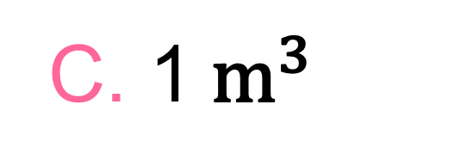
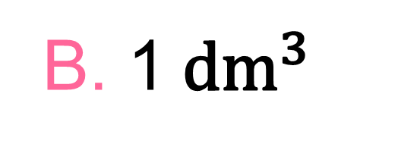
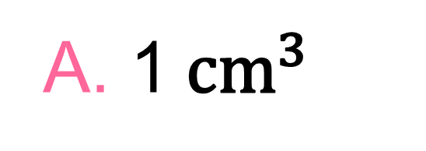
请替换修改文字内容，也可以直接复制你的内容到此。
Chọn câu trả lời đúng.
Thể tích của khối băng có dạng hình lập phương trong hình vẽ khoảng:
A. 1${ cm}^{3}$
B. 1${ dm}^{3}$
C. 1${ m}^{3}$

Slide 6
Bài 1
Bài 4
Bài 2
Bài 5
Bài 3

Slide 7

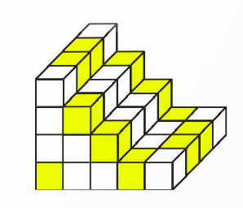
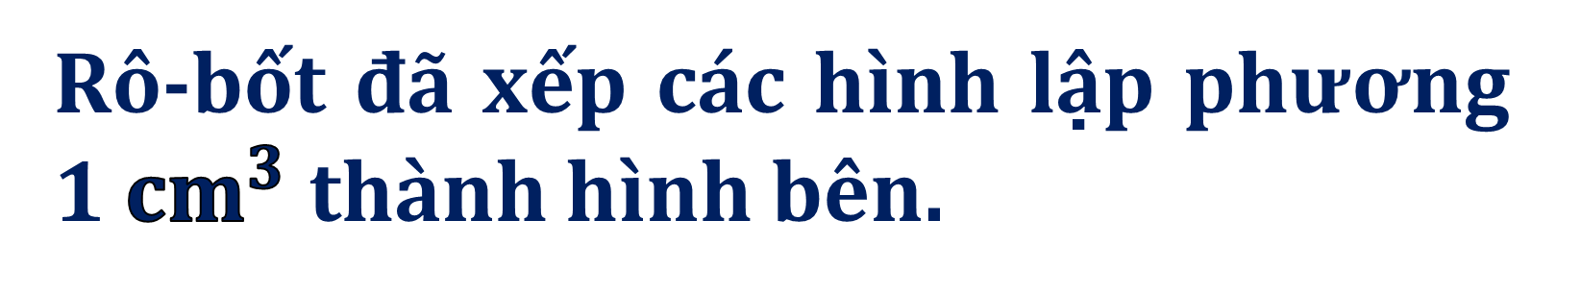
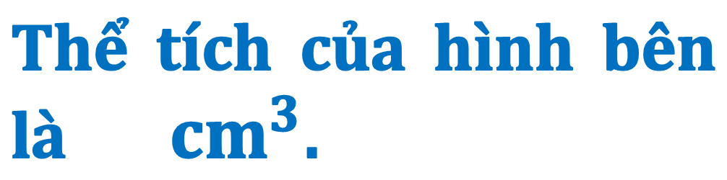
请替换文字内容，添加相关标题，修改文字内容，也可以直接复制你的内容到此。请替换文字内容，添加相关标题，修改文字内容，也可以直接复制你的内容到此。请替换文字内容，添加相关标题，修改文字内容，也可以直接复制你的内容到此。
Số ?
Rô-bốt đã xếp các hình lập phương 1 ${cm}^{3}$ thành hình bên.
Thể tích của hình bên là ${cm}^{3}$.
?

Slide 8

请替换文字内容，添加相关标题，修改文字内容，也可以直接复制你的内容到此。请替换文字内容，添加相关标题，修改文字内容，也可以直接复制你的内容到此。请替换文字内容，添加相关标题，修改文字内容，也可以直接复制你的内容到此。
Phương pháp giải
+ HS có thể đếm theo tầng (gồm 4 tầng).
+ HS có thể đếm theo lớp (từ gần đến xa có 4 lớp, mỗi lớp có 11 hình).

Slide 9
请替换文字内容，添加相关标题，修改文字内容，也可以直接复制你的内容到此。请替换文字内容，添加相关标题，修改文字内容，也可以直接复制你的内容到此。请替换文字内容，添加相关标题，修改文字内容，也可以直接复制你的内容到此。
Cách 1
Đếm theo tầng (gồm 4 tầng).
- Tầng 1: 5 × 4 = 20 hình
- Tầng 2: 3 × 4 = 12 hình
- Tầng 3: 2 × 4 = 8 hình
- Tầng 4: 1 × 4 = 4 hình
→ Tổng = 20 + 12 + 8 + 4 = 44 hình

Slide 10
请替换文字内容，添加相关标题，修改文字内容，也可以直接复制你的内容到此。请替换文字内容，添加相关标题，修改文字内容，也可以直接复制你的内容到此。请替换文字内容，添加相关标题，修改文字内容，也可以直接复制你的内容到此。
Cách 2
Đếm theo lớp (gồm 4 lớp).
- 1 lớp có 11 hình.
→ Tổng = 11 × 4 = 44 hình

Slide 11
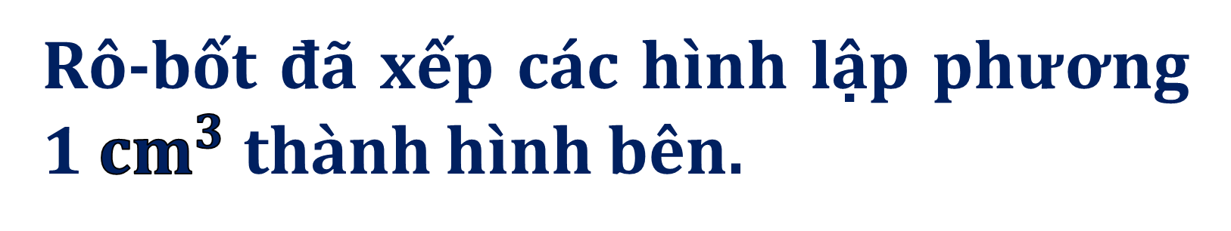
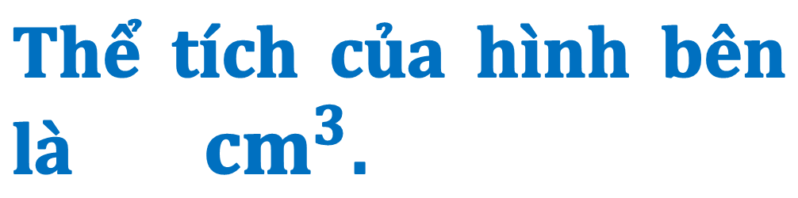
请替换文字内容，添加相关标题，修改文字内容，也可以直接复制你的内容到此。请替换文字内容，添加相关标题，修改文字内容，也可以直接复制你的内容到此。请替换文字内容，添加相关标题，修改文字内容，也可以直接复制你的内容到此。
Số ?
Rô-bốt đã xếp các hình lập phương 1 ${cm}^{3}$ thành hình bên.
Thể tích của hình bên là ${ cm}^{3}$.
44
?
Hình bên có 44 hình lập phương.

Slide 12
Bài 1
Bài 4
Bài 2
Bài 5
Bài 3

Slide 13

Bài 4
请替换文字内容，添加相关标题，修改文字内容，也可以直接复制你的内容到此。请替换文字内容，添加相关标题，修改文字内容，也可以直接复制你的内容到此。请替换文字内容，添加相关标题，修改文字内容，也可以直接复制你的内容到此。
Số ?
a) 5 m³ = 5 000 dm³ 480 dm³ = 0,48 m³
?
?
b) 0,25 m³ = 250 000 cm³ 5 000 cm³ = 0,005 m³
?
?
c) 1,9 dm³ = 1 900 cm³ 2 650 cm³ = 2,65 dm³
?
?

Slide 14
Bài 1
Bài 4
Bài 2
Bài 5
Bài 3

Slide 15

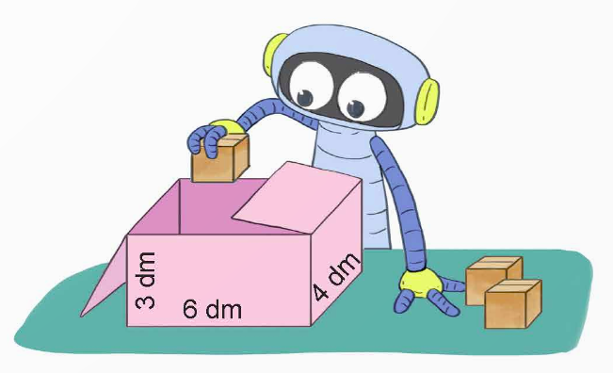
Bài 5
Số ?
请替换文字内容，添加相关标题，修改文字内容，也可以直接复制你的内容到此。请替换文字内容，添加相关标题，修改文字内容，也可以直接复制你的内容到此。请替换文字内容，添加相关标题，修改文字内容，也可以直接复制你的内容到此。
Rô-bốt có một cái thùng dạng hình hộp chữ nhật với chiều dài 6 dm, chiều rộng 4 dm, chiều cao 3 dm. Vậy Rô-bốt có thể xếp được hộp đèn hình lập phương có thể tích 1 dm³ để đầy chiếc thùng đó.
?

Slide 16

请替换文字内容，添加相关标题，修改文字内容，也可以直接复制你的内容到此。请替换文字内容，添加相关标题，修改文字内容，也可以直接复制你的内容到此。请替换文字内容，添加相关标题，修改文字内容，也可以直接复制你的内容到此。
Phương pháp giải
Tính số hộp đèn hình lập phương theo chiều dài, chiều rộng và chiều cao của thùng dạng hình hộp chữ nhật.

Slide 17
请替换文字内容，添加相关标题，修改文字内容，也可以直接复制你的内容到此。请替换文字内容，添加相关标题，修改文字内容，也可以直接复制你的内容到此。请替换文字内容，添加相关标题，修改文字内容，也可以直接复制你的内容到此。
Bài giải
- Xếp hộp đèn hình lập phương theo chiều dài của thùng ta xếp được 1 hàng gồm 6 hộp.
- Vì chiều rộng của thùng là 4 dm nên ta xếp được 4 hàng như thế dưới đáy thùng. Như vậy ta đã xếp được 6 x 4 = 24 hộp đèn hình lập phương dưới đáy thùng.
- Vì chiều cao của thùng là 3 dm nên ta xếp được 3 hàng, mỗi hàng 24 hộp đèn hình lập phương.
- Vậy ta đã xếp được 24 x 3 = 72 hộp đèn
hình lập phương để đầy chiếc thùng.

Slide 18
Bài 5
Số ?
请替换文字内容，添加相关标题，修改文字内容，也可以直接复制你的内容到此。请替换文字内容，添加相关标题，修改文字内容，也可以直接复制你的内容到此。请替换文字内容，添加相关标题，修改文字内容，也可以直接复制你的内容到此。
Rô-bốt có một cái thùng dạng hình hộp chữ nhật với chiều dài 6 dm, chiều rộng 4 dm, chiều cao 3 dm. Vậy Rô-bốt có thể xếp được hộp đèn hình lập phương có thể tích 1 dm³ để đầy chiếc thùng đó.
72
?

Slide 19






